Slide 1

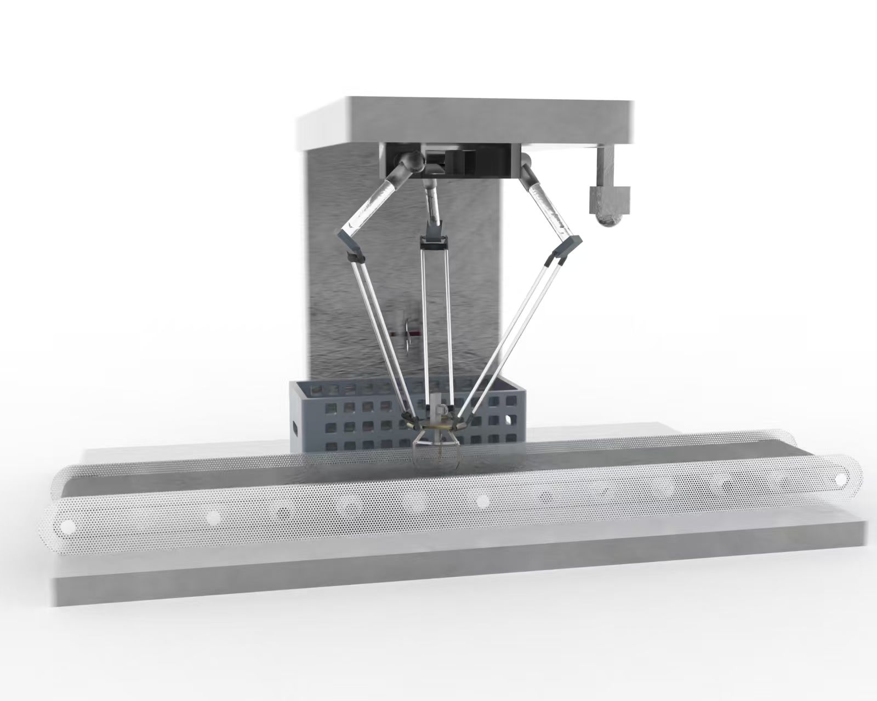
胡柚分拣切割一体机

Slide 2


目 录
CONTENT
01
02
03
04
05
06
PART
PART
PART
PART
PART
PART
作品展示
设计意义与背景
模型建构
爆炸动画
有限元分析
应用前景

Slide 3
PART-01
作品展示

Slide 4
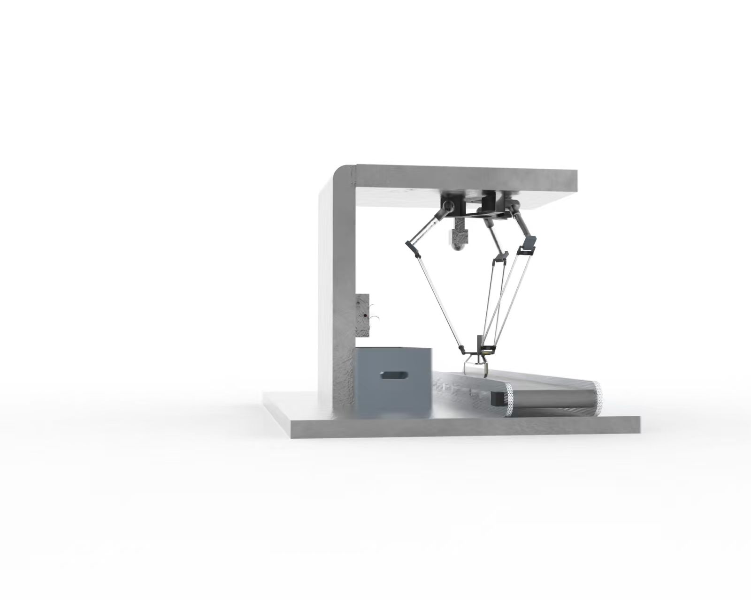
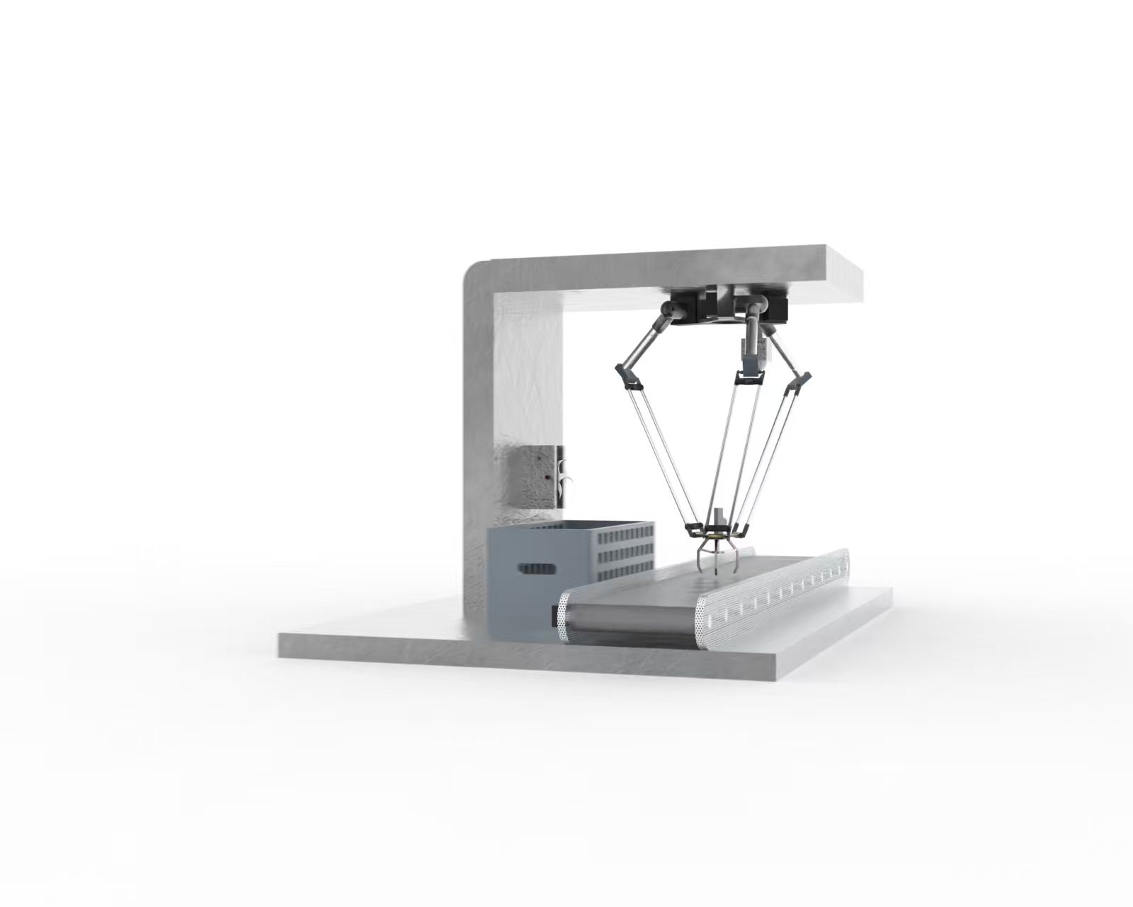
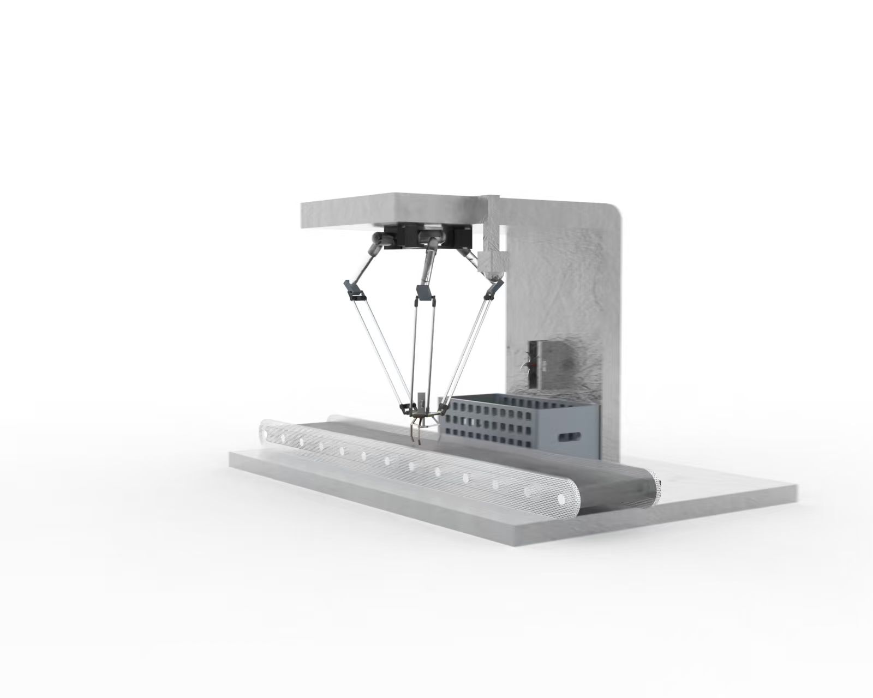

Slide 5
PART-02
设计意义与背景

Slide 6

设计意义
R
Optimize
I
Create
集成化设计实现分选、清洗、切片多工序同步完成，简化操作流程，大幅提升加工效率，节省人工与场地成本。
加工数据实时上传云端，可视化展示平台打造数字化、智能化新场景，推动“衢州农特产”品牌传播与文旅融合发展。
Reduce
Increase
通过柔性夹持与低温护罩双重保护，显著降低果皮破损率，减少有效成分氧化流失，保持胡柚原有品质与药效。
标准化切割确保产品厚薄均匀、外观一致，提升衢州地理标志产品整体品质，增强市场竞争力，实现优质优价。
O
C

Slide 7
设计背景
发展趋势
行业痛点
高精度化
分选慢
01
理标志产品要求片厚统一、形态完整，必须达到毫米级精度，摆脱手工误差。
01
地理标志产品对形态、厚度提出毫米级要求人工选果效率低，优劣混堆难区分
高速化
切片乱
02
采收期短而集中，需在有限时间内完成大批量连续处理，避免鲜果积压。
02
手工下刀厚薄不一，晒干品相参差不齐
复合化
转运损
03
将分选、切片、保护等多工序集成于一机，减少中转环节与等待时间。
03
分批转运反复倒筐，二次磕碰浪费原料

Slide 8
PART-03
模型建构

Slide 9
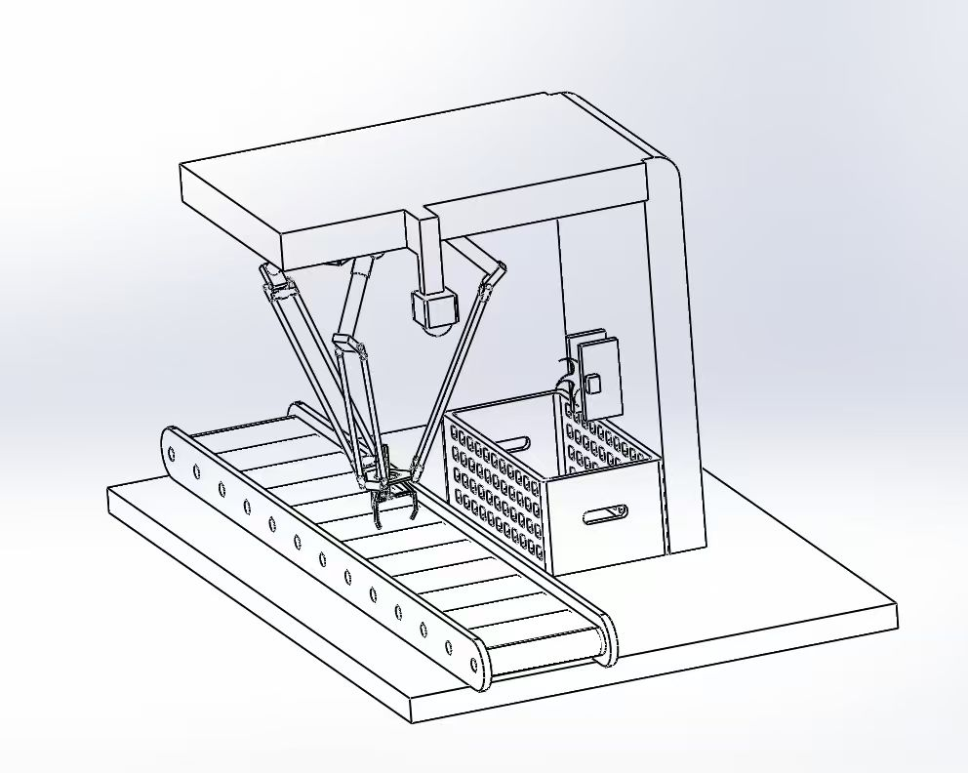
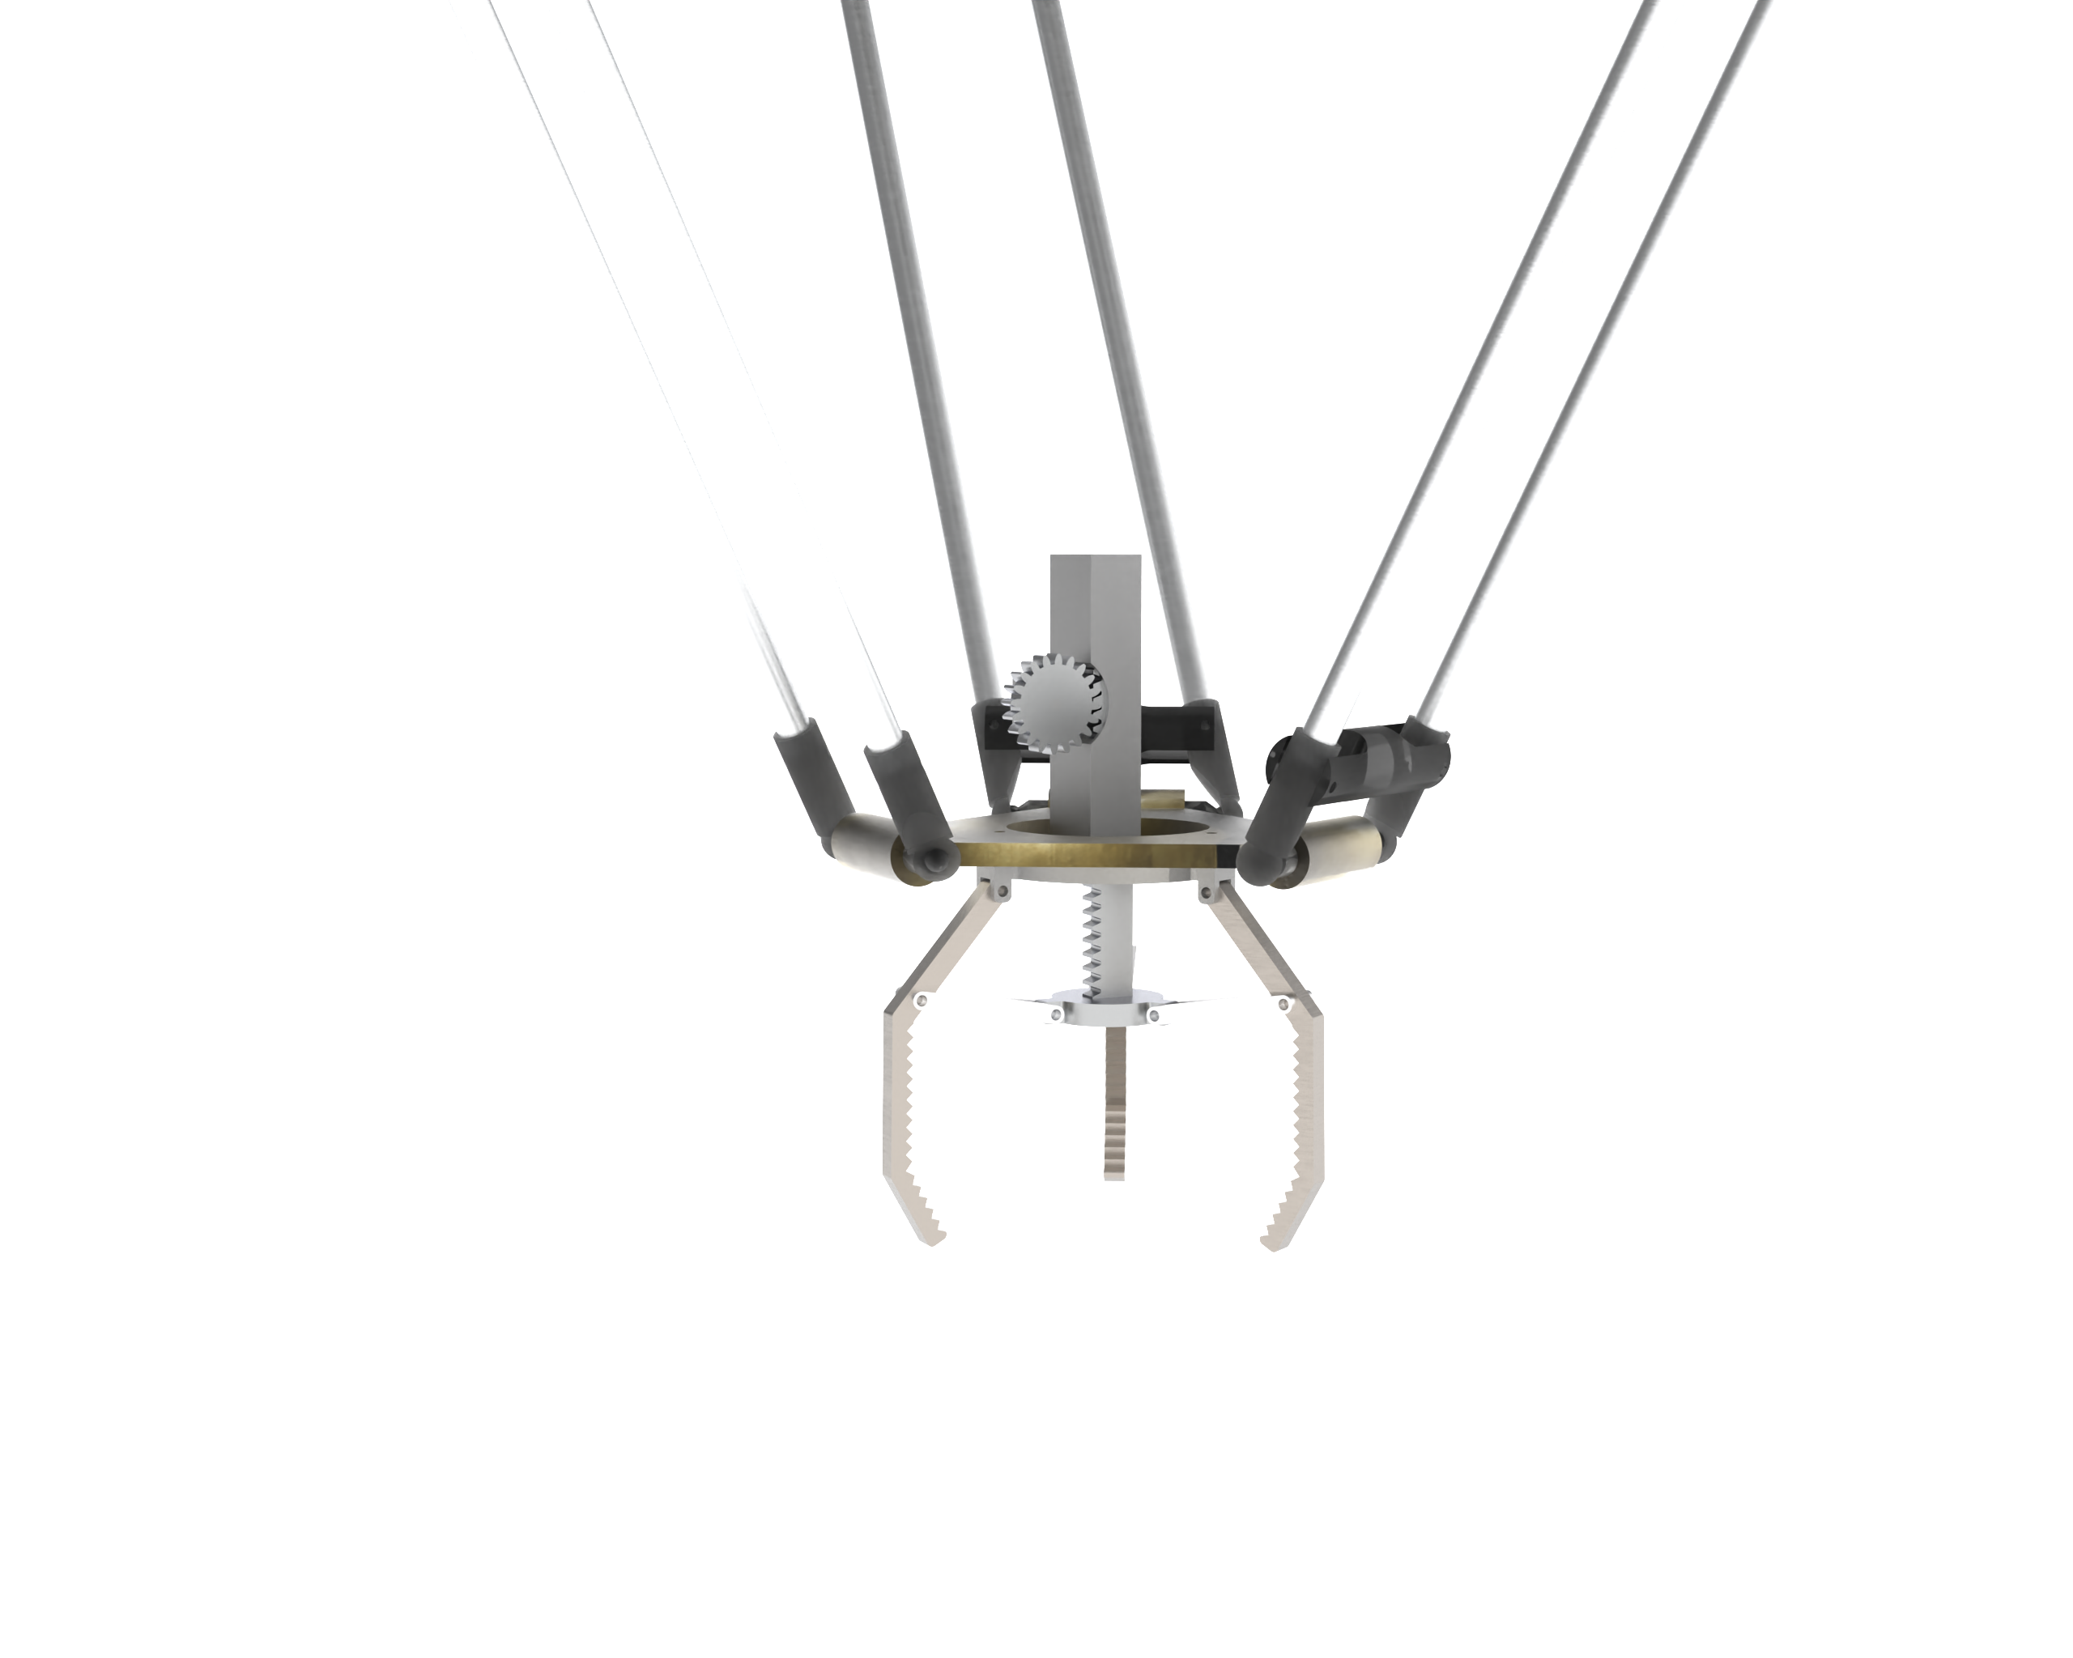
模型建构
草绘图
主要部件设计
抓取爪子
整体结构设计
3D模型

Slide 10
具体实施计划
发现产品
需求
确定设计
理念
查询相关
资料
工程
图纸
零件
设计
零件
设计
装配
设计
整体渲染
运动仿真
工程分析

Slide 11
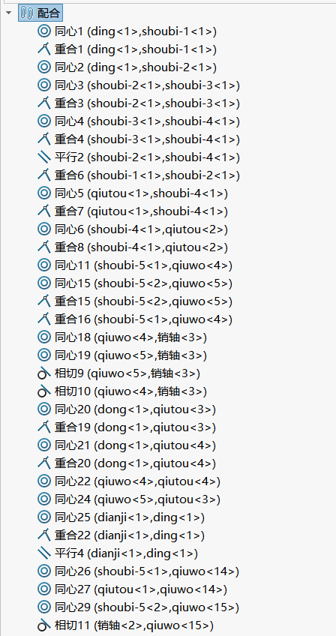
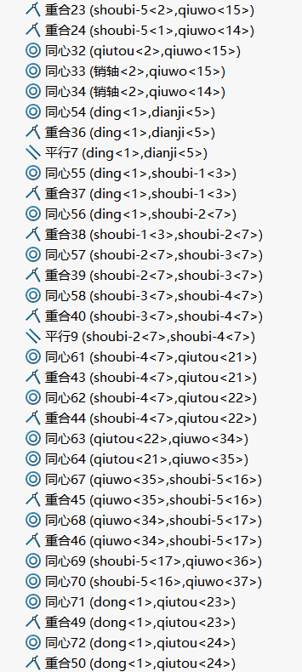
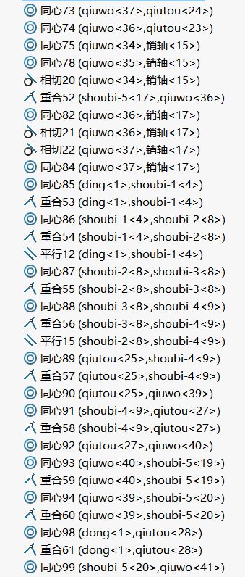
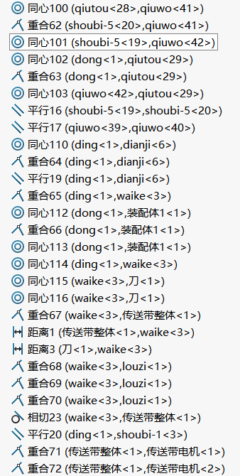
装配关系

Slide 12
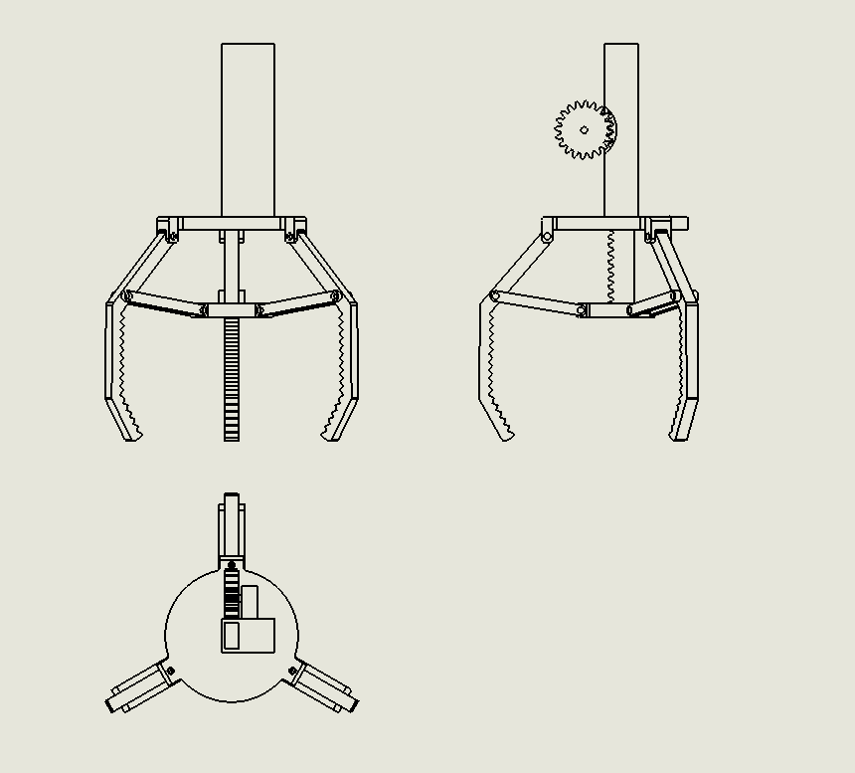
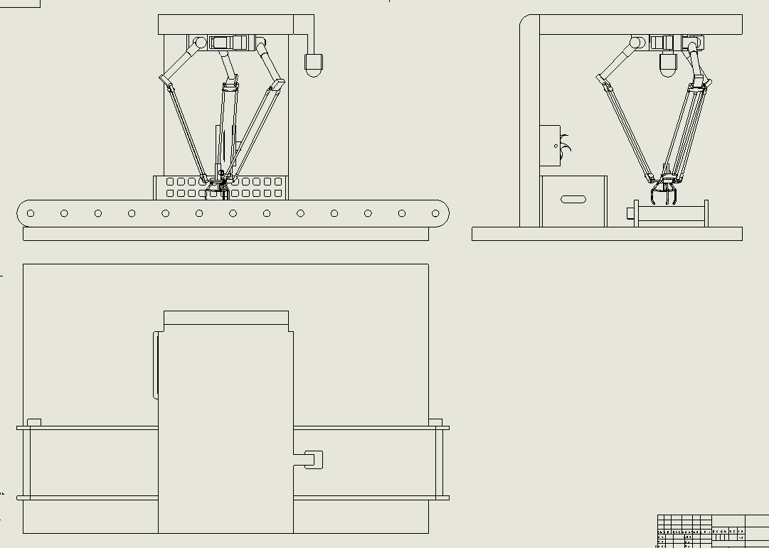
工程图

Slide 13
PART-04
爆炸动画

Slide 14
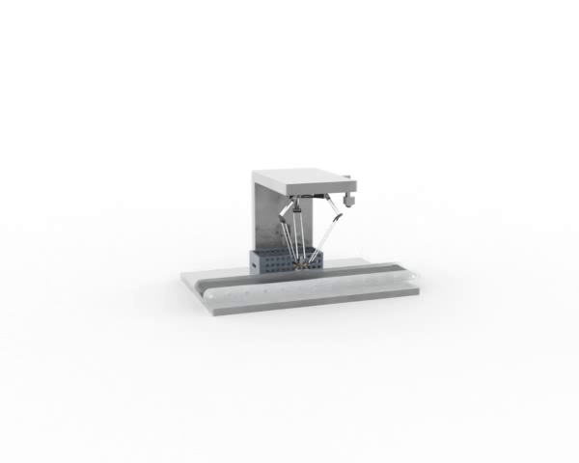

Slide 15
PART-05
有限元分析

Slide 16
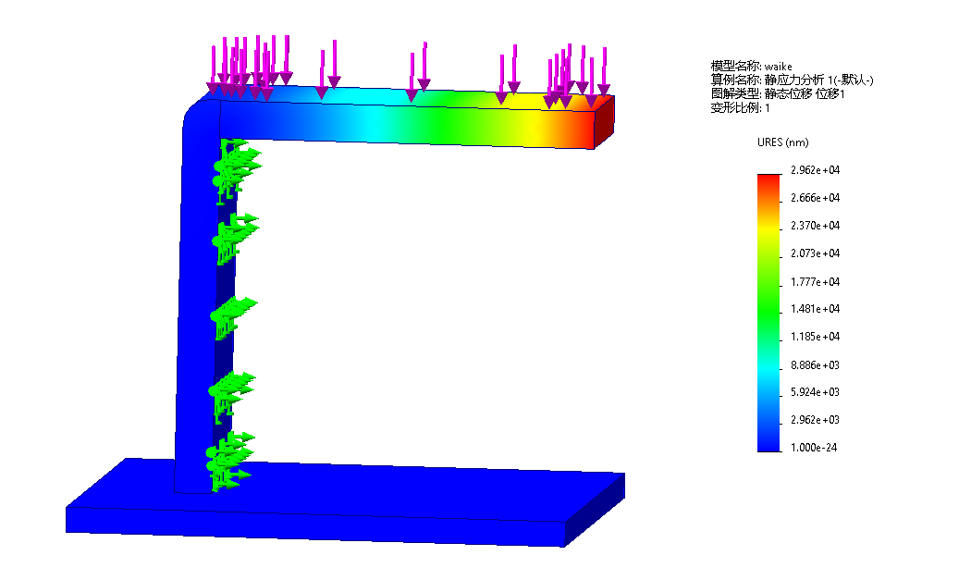
有 限 元 分 析
进行静力学分析计算结构在静力载荷作用下的变形大小以及应力分布，校核结构刚度和强度。

Slide 17
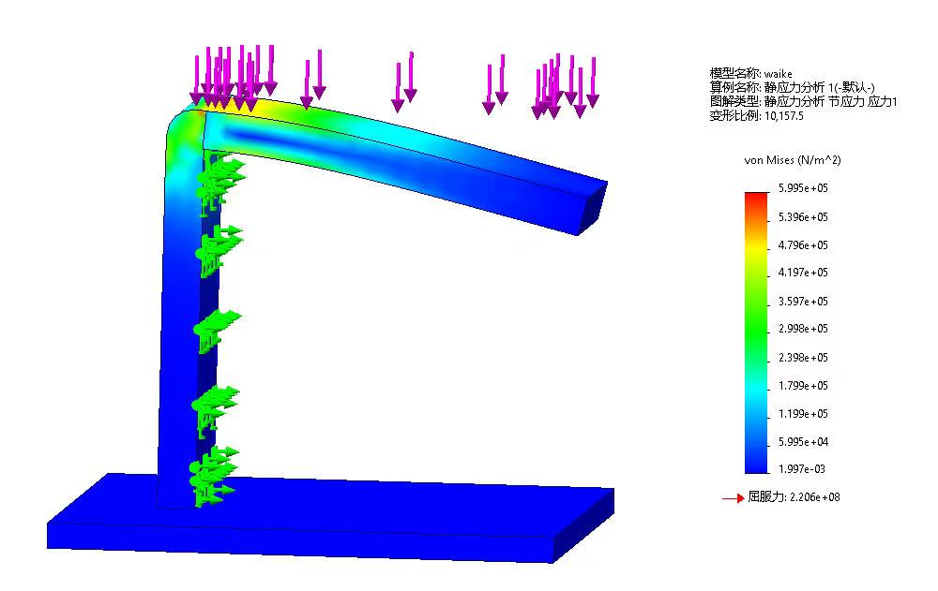
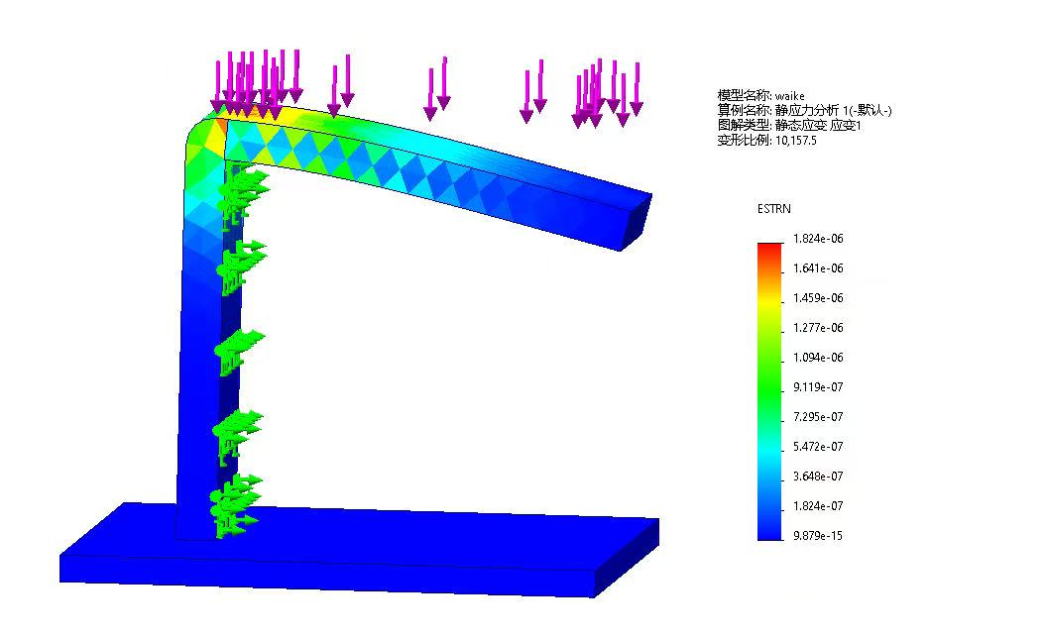

Slide 18
PART-06
应用前景

Slide 19
应用前景
产业增效
集成化设备替代人工分拣与切片，缩短加工周期，降低用工成本，助力企业扩大产能、抢占鲜果与药材双市场。
品质升级
毫米级精准分选加均匀切割，保障衢枳壳片型完整、厚度一致，提升地理标志产品等级，增强品牌溢价能力。
产业增效
品质升级
融合发展
融合发展
数据上云可视化展示，实现生产透明化，吸引游客参观体验，推动“加工+文旅+科普”新业态在衢州落地。

Slide 20
敬请各位专家批评指正
感谢观看

